Slide 1








Neighbus 기능정의서
Membership Registration Screen Functional Specification
제출자: 김기현
제출일:2025.11.02
2025년도 2학기

Slide 2
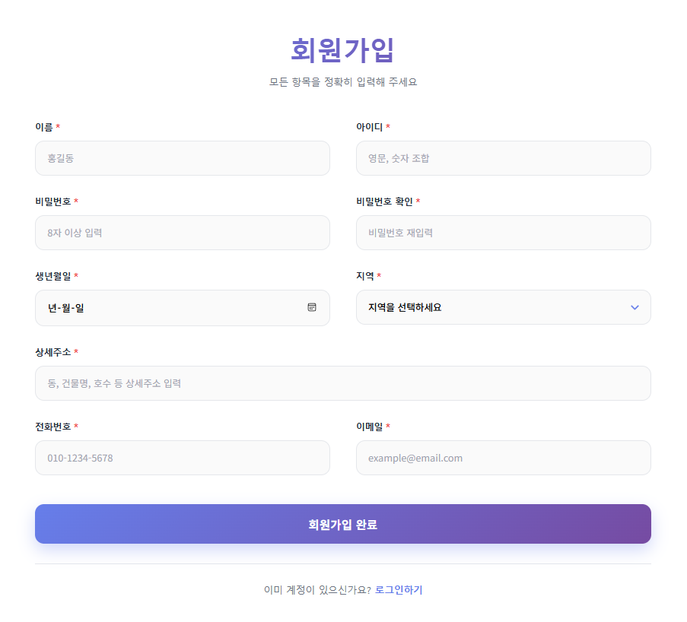



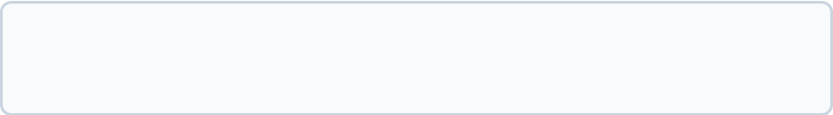
회원가입 화면 소개
화면의 목적
회원가입 화면은 신규 사용자들이 서비스에 가입할 수 있도록 정보를 입력받는 중대한 화면입니다.
사용자의 개인정보를 체계적으로 수집합니다
입력된 정보에 대한 유효성을 검증합니다
중복된 정보(아이디, 이메일 등)를 방지합니다
사용편의를 위한 적절한 디자인과 레이아웃 제공
회원가입 화면 기능정의서
2/10

Slide 3
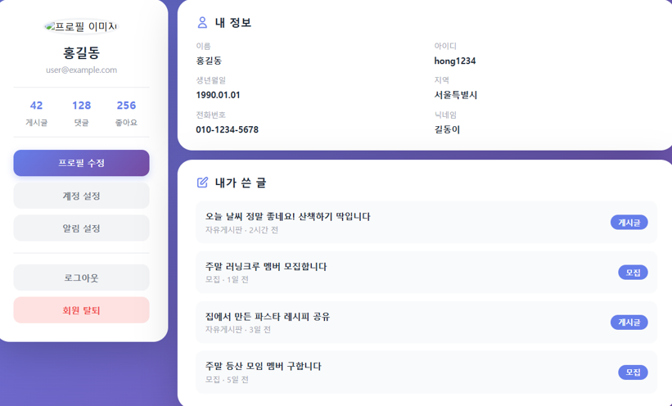






메인 페이지 화면 소개
메인 페이지 화면 구성요소
프로필 수정 이동 기능
사용자가 프로필 정보를 수정할 수 있는 페이지로 이동
알림 설정 이동 기능
사용자가 알림 설정을 변경할 수 있는 페이지로 이동
로그아웃 기능
현재 사용자의 인증 세 션을 종료하고 로그인 페이지로 이동
개인 정 보 표시 기능
사용자의 개인정보(이름, 아이디, 생년월일, 전화번호, 지역, 닉네임) 를 조회하여 표시

Slide 4


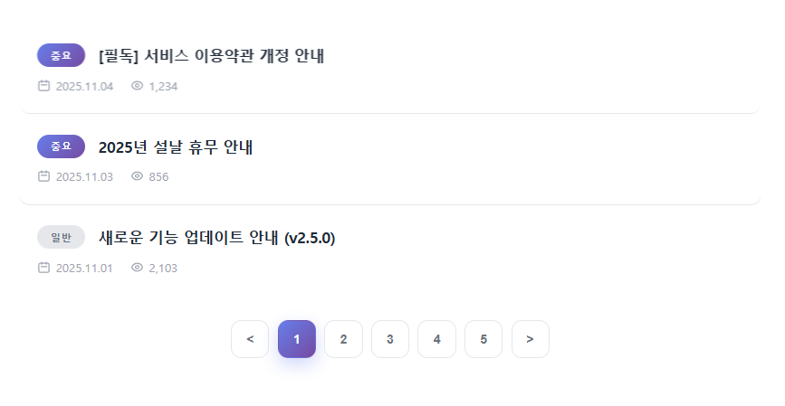

공지사항 목록 화면 구성
주요 구성 요소
공지사항 목록
제목, 작성자, 날짜, 중요도에 따른 정렬 및 필터링 기능
검색 및 필터링
키워드 검색, 날짜 범위 선택, 중요도별 필터링 옵션
공지사항 상세보기
선택 시 팝업 또는 새로운 화면에서 내용 확인 가능
글쓰기 설정
새 공지사항에 대한 글쓰기 수정 가능

Slide 5










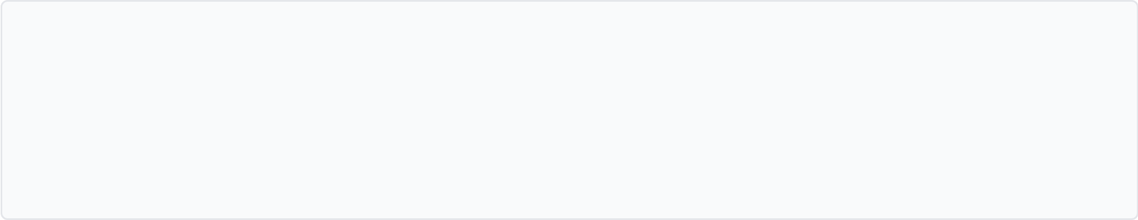








글쓰기 화면 개요
페이지 7 / 12
화면 목적
제목
공지사항 및 갤러리 게시물 작성을 위한 공통 인터페이스를 제공하여, 사용자에게 일관된 작성 경험을 합니다.
제목을 입력하세요
주요 UI 요소
내용을 입력하세요
제목 입력 필드
게시물의 제목을 입력하는 필드로, 상단에 위치합니다.
내용 입력 에디터
텍스트 서식 도구 모음과 함께 상세 텍스트를 입력하는 영역입니다.
파일을 첨부하거나 여기에 드래그하세요
파일 첨부 영역
이미지, 문서 등 파일을 업로드하는 영역으로, 클립 아이콘과 함께 표시됩니다.
취소
등록
등록/취소 버튼
게시물 저장 또는 작성을 취소하는 버튼으로, 화면 하단에 나란히 배치됩니다.
UI 특징
파스텔 톤의 심플한 디자인으로 직관적인 사용성을 제공
모든 콘텐츠 유형에 대해 일관된 인터페이스 제공
필수 입력 필드에 대한 명확한 하이라이트

Slide 6



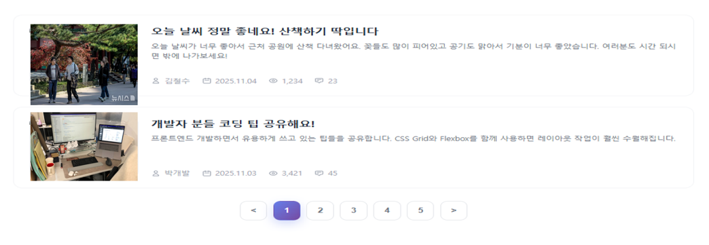




갤러리 화면 개요
페이지 5 / 12
화면 목적
이미지 기반의 게시물을 효율적으로 표시하고, 사용자가 쉽게 탐색할 수 있도록 설계
주요 UI 요소
이미지 썸네일
각 게시물의 대표 이미지를 작게 보여주어 한눈에 많은 콘텐츠를 파악할 수 있도록 함
페이징
많은 수의 게시물을 여러 페이지로 나누어 표시하며, 사용자가 원하는 페이지로 이동할 수 있도록 함
검색/필터
특정 이미지를 찾거나 카테고리별로 이미지를 분류하여 볼 수 있는 기능

Slide 7


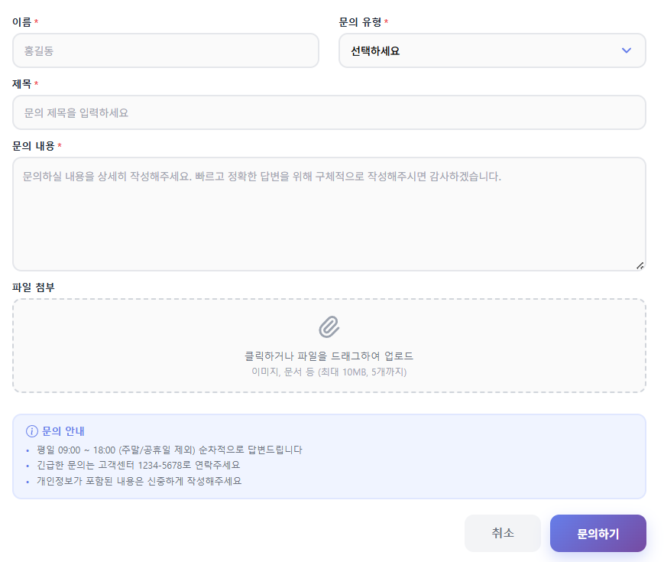
문의하기 화면 정의서
사용자가 서비스 이용 중 발생하는 궁금한 사항이나 불편 사항을 효율적으로 접수하고 해결하기 위한 기능
주요 기능 및 로직
필수 입력 항목 유효성 검사: 이름, 문의 유型, 문의 내용이 비어있을 경우 제출 중단
파일 첨부 기능: 클릭하거나 드래그하여 파일 업로드, 크기 및 개수 제한 적용
문의 제출: 모든 검증을 통과하면 문의 내용을 시스템에 제출
성공 메시지: "문의가 성공적으로 접수되었습니다" 표시
관리자 시스템으로 전송: 담당자가 확인하고 답변 준비
문의하기 기능 정의서
작성일: 2025-11-04

